Slide 1
第11章 设备驱动模型
在早期的Linux内核中并没有为设备驱动提供统一的设备模型。随着内核的不断庞大和系统的不断复杂，编写一个驱动程序越来越困难，所以在Linux 2.6内核中添加了一个统一的设备模型。这样，写设备驱动程序就稍微容易一些了。本章将对设备模型进行详细的介绍。

Slide 2
11.1 设备驱动模型概述
设备驱动模型比较复杂，Linux系统将设备和驱动归一到设备驱动模型中来管理。设备驱动模型的提出，解决了以前编写驱动程序没有统一方法的局面。设备驱动模型给各种驱动程序提供了很多辅助性的函数，这些函数经过严格测试，可以很大程度地提高驱动开发人员的工作效率。

Slide 3
11.1.1 设备驱动模型的功能
Linux内核的早期版本为编写驱动程序提供了简单的功能：分配内存、分配I/O地址、分配中断请求等。写好驱动之后，直接把程序加入到内核的相关初始化函数中，这是一个非常复杂的过程，所以开发驱动程序并不简单。并且，由于没有统一的设备驱动模型，几乎每一种设备驱动程序都需要自己完成所有的工作，驱动程序中不免会产生错误和大量的重复代码。
有了设备驱动模型后，现在的情况就不一样了。设备驱动模型提供了硬件的抽象，内核使用该抽象可以完成很多硬件重复的工作。这样很多重复的代码就不需要重新编写和调试了，编写驱动程序的难度有所下降。这些抽象包括如下几个方面：
1．电源管理
2．即插即用设备支持
3．与用户空间的通信

Slide 4
11.1.2 sysfs文件系统
sysfs文件系统是Linux众多文件系统中的一个。在Linux系统中，每一个文件系统都有其特殊的用途。例如ext2用于快速读写存储文件；ext3用来记录日志文件。
Linux设备驱动模型由大量的数据结构和算法组成。这些数据结构之间的关系非常的复杂，多数结构之间通过指针互相关联，构成树形或者网状关系。显示这种关系的最好方法是利用一种树形的文件系统，但是这种文件系统需要具有其他文件系统没有的功能，例如显示内核中的一些关于设备、驱动和总线的信息。为了这个目的，Linux内核开发者创建了一种新的文件系统，这就是sysfs文件系统。

Slide 5
11.1.3 sysfs文件系统的目录结构
sysfs文件系统中包含了一些重要的目录，这些目录中包含了与设备和驱动等相关的信息，现对其详细介绍如下：
1．sysfs文件系统的目录
2．block目录
3．bus目录
4．class目录

Slide 6
11.2 设备驱动模型的核心数据结构
设备驱动模型由几个核心的数据结构组成：kobject、kset、subsystem。这些结构使设备驱动模型组成了一个层次的结构。这个层次结构将驱动、设备和总线等联系起来，形成一个完整的设备模型。下面分别对这些结构进行详细的介绍。

Slide 7
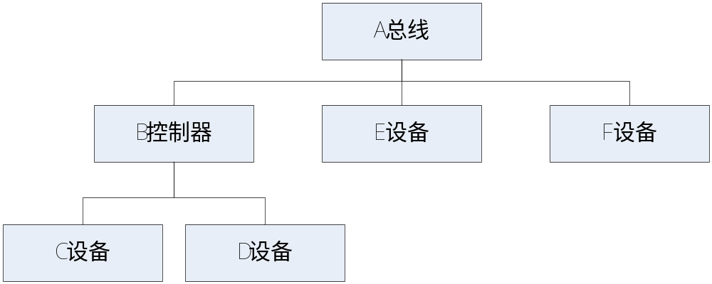
11.2.1 kobject结构体
宏观上来说，设备驱动模型是一个设备和驱动组成的层次结构。例如一条总线上挂接了很多设备，总线在Linux中也是一种设备，为了表述清楚，这里将其命名为A。在A总线上挂接了一个USB控制器硬件B，在B上挂接了设备C和D，当然如果C和D是一种可以挂接其他设备的父设备，那么在C和D设备下也可以挂接其他设备，但这里认为他们是普通设备。另外在A总线上还挂接了E和F设备，那么这些设备的关系如图所示：

Slide 8
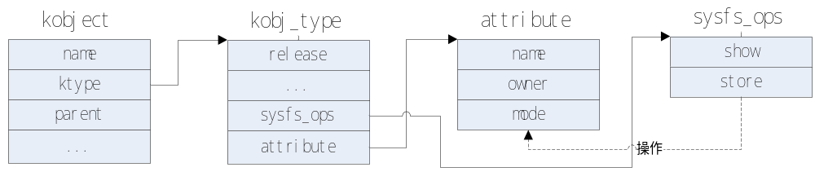
11.2.2 设备属性kobj_type
每个kobject对象都有一些属性，这些属性由kobj_type结构体表示。最开始，内核开发者考虑将属性包含在kobject结构体中，后来考虑到同类设备会具有相同的属性，所以将属性隔离开来，有kobj_type表示。kobject中有指向kobj_type的指针，如图所示：

Slide 9
11.3 注册kobject到sysfs中的实例
为了对kobject对象有一个清晰的认识，这里将尽快给读者展现一个完整的实例代码。在讲解这个实例代码之前，需要重点讲解一下到目前为止，我们需要知道的设备驱动模型结构。

Slide 10
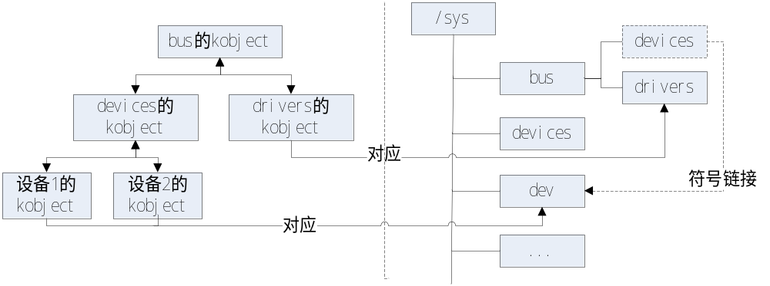
11.3.1 设备驱动模型结构
在Linux设备驱动模型中，设备驱动模型在内核中的关系用kobject结构体来表组织。在用户空间的关系用sysfs文件系统的结构来表示。如图所示，左边是bus子系统在内核中的关系，使用kobject结构体来组织。右边是sysfs文件系统的结构关系，使用目录和文件来表示。左边的kobject和右边的目录或者文件是一一对应的关系，如果左边有一个kobject对象，那么右边就对应一个目录。文件表示该kobject的属性，并不于kobject相对应。

Slide 11
11.3.2 kset集合
kobject通过kset组织成层次化的结构。kset是具有相同类型的kobject的集合，如驱动程序一般放在/sys/drivers/目录下，目录drivers是一个kset对象，包含系统中的驱动程序对应的目录，驱动程序的目录由kobject来表示。

Slide 12
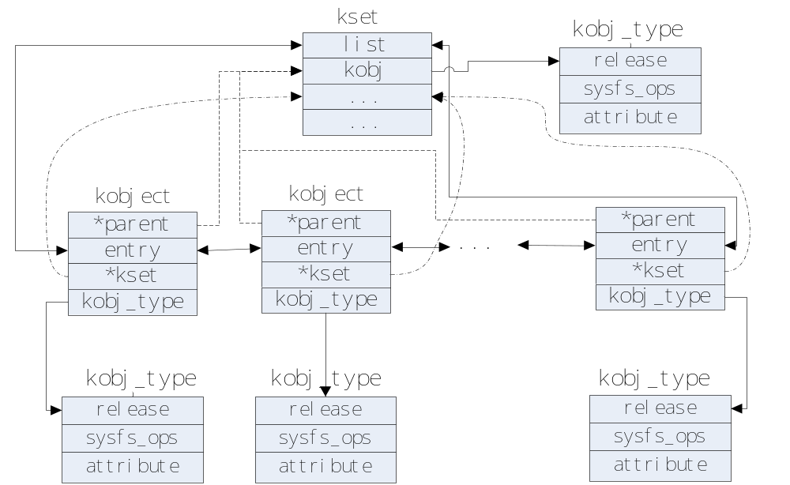
11.3.3 kset与kobject的关系
kset是kobject的一个集合，用来与kobject建立层次关系。内核可以将相似的kobject结构连接在kset集合中，这些相似的kobject可能有相似的属性，使用统一的kset来表示。图显示了kset集合和koject之间的关系：

Slide 13
11.3.3 kset相关的操作函数
kset相关的操作函数与kobject的函数相似，也有初始化、注册和注销等函数。下面对这些函数进行介绍：
1．初始化函数kset_init()
2．注册函数kset_register()
3．注销函数kset_unregister()
4．kset的引用计数

Slide 14
11.3.4 注册kobject到sysfs中的实例
对kobject和kset有所了解后，将在本小节讲解一个实例程序，以使读者对这些概念有更清楚的认识。这个实例程序的功能是：在/sys目录中添加了一个名为kobject_test的目录名，并在该目录下添加了一个名为kobject_test_attr的文件，这个文件就是属性文件。本实例可以通过kobject_test_show()函数显示属性的值；也可以通过kobject_test_store()函数向属性中写入一个值。

Slide 15
11.3.5 实例测试
使用make命令编译kboject_test.c文件，得到kobject_test.ko模块，然后使用insmod命令加载该模块。当模块加载后会在/sys目录中增加一个kobject_test的目录。

Slide 16
11.4 设备驱动模型的三大组件
设备驱动模型有三个重要组件，分别是总线（bus_type）、设备（device）、驱动（driver）。下面对这三个重要组件进行分别介绍。

Slide 17
11.4.1 总线
从硬件结构上来讲，物理总线有数据总线和地址总线。物理总线是处理器与一个或者多个设备之间的通道。在设备驱动模型中，所有设备都通过总线连接，此处的总线与物理总线不同，总线是物理总线的一个抽象，同时还包含一些硬件中不存在的虚拟总线。在设备驱动模型中，驱动程序是附属在总线上的。下面将首先介绍总线、设备和驱动之间的关系。
1．总线、设备、驱动关系
2．总线数据结构bus_type
3．bus_type声明实例
3．总线私有数据bus_type_private
4．总线注册bus_register()

Slide 18
11.4.2 总线属性和总线方法
bus_type中还包含表示总线属性和总线方法的成员。属性使用成员bus_attrs表示，相对该成员介绍如下：
1．总线的属性bus_attribute
2．创建和删除总线属性
3．总线上的方法

Slide 19
11.4.3 设备
在Linux设备驱动模型中，每一个设备都由一个device结构体来描述。device结构体包含了设备所具有的一些通用信息。对于驱动开发人员来说，当遇到新设备时，需要定义一个新的设备结构体，将device作为新结构体的成员。这样就可以在新结构体中定义新设备的一些信息，而设备通用的信息就使用device结构体来表示。使用device结构体的另一个好处是，可以通过device轻松的将新设备加入设备驱动模型的管理中。现对device结构体进行简要的介绍：
1．device结构体
2．设备注册和注销
3．设备属性

Slide 20
11.4.4 驱动
在设备驱动模型中，记录了注册到系统中的所有设备。有些设备可以使用，有些设备不可以使用，原因是设备需要与对应的驱动程序绑定才能够使用，本节重点介绍设备驱动程序。
1．设备驱动device_driver
2．驱动举例
3．驱动程序注册和注销
4．驱动的属性

Slide 21
11.5 小结
设备驱动模型是编写Linux驱动程序需要了解的重要知识。设备驱动模型中主要包括三大组件，分别是总线、设备和驱动。这三种结构之间的关系非常复杂，为了使驱动程序对用户进程来说是可见的，内核提供了sysfs文件系统来映射设备驱动模型各组件的关系。通过本章的学习，相信会对后面驱动实例的学习有很大的帮助。

